Slide 1
Portretul unui scaun
Indi Boțoc, clasa a X-a D

Slide 2
Scaunele
din componența Mesei Tăcerii
(Constantin Brâncuși)

Slide 3
UNDE? CÂND? CINE?
Au apărut în versiunea a doua a Mesei Tăcerii, în 1938, fiind realizate la atelierul de la Deva
Constantin Brâncuși a făcut comanda ulterior pentru a putea oferi orașului Târgu Jiu versiunea combinatorie, cu masă și 12 scaune

Slide 4
DIN CE?
Scaunele, ca și Masa, sunt realizate din piatră de Banpotoc
SIMBOLISTICĂ
Semnificația creației lui Brâncuși a fost supusă multor interpretări. Una dintre ele este aceea că Masa Tăcerii reprezintă Cina cea de Taină, în care cei 12 apostoli se află în jurul lui Iisus. Cele 12 scaune din jurul mesei sunt Apostolii, iar Masa îl reprezintă pe însuși Iisus.
Masa reprezintă și un simbol al reunirii familiei și al meditației, dorința lui Brâncuși fiind ca lucrarea sa să determine renașterea acestui vechi obicei străbun

Slide 5
STIL & EVOLUȚIE
Stilul de care ar aparține cu siguranță micile mari opere ar fi cu siguranță modernismul
Masa asemănătoare cu Masa Tăcerii aflată la biserica din Pătrăuţi, datând din timpurile lui Ştefan cel Mare probabil sursa de inspiraţie a operei brâncuşiene.

Slide 6
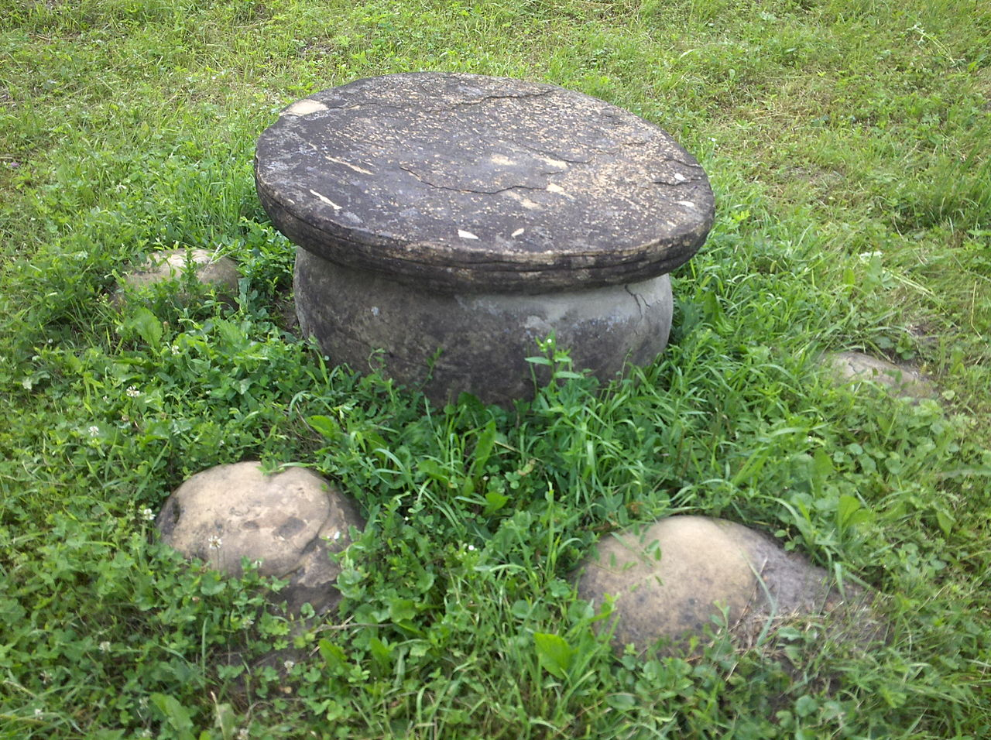

Slide 7
PREZENT
În prezent, scaunele ce intră în componeța Mesei Tăcerii aparțin Ansamblului Monumental din Târgu Jiu și sunt vizitate de mii de turiști anual

